Slide 1
جامعة باجي مختار - عنابة -
كلية العلوم الاقتصادية والتجارية وعلوم التسيير
قسم العلوم التجارية
تقنية التسويق عبر SEO
تحت إشراف : د. بن عيدة
من إعداد :
كيشي إسراء
كسوس منى
شايب بلقيس
السنة الجامعية :
2025/2024

Slide 2
كيفية كتابة مقال
مـقـدمـة
مع التطور السريع في مجال التكنولوجيا والرقمنة أصبحت محركات البحث أمثالGoogle ،Yahoo و Bing البوابة الرئيسية للوصول إلى المعلومات على الانترنت، ومن هنا برزت أهميتها كعنصر أساسي لنجاح أي موقع. وتهدف SEO إلى تحسين ظهور الموقع في نتائج البحث العضوية مما يساعد في جذب المزيد من الزوار وزيادة التفاعل. وفي دراستنا هذه سنغطي كيفية عمل SEO لمجلة أو مدونة أو موقع إخباري عن طريق Word Press، كما وسنتعرف على كيفية اختيار الكلمات الرئيسية والمقالات الناجحة لدى المنافسين.

Slide 3
كيفية كتابة مقال
أولا:
تحسين نتائج البحث للمجلة :

Slide 4
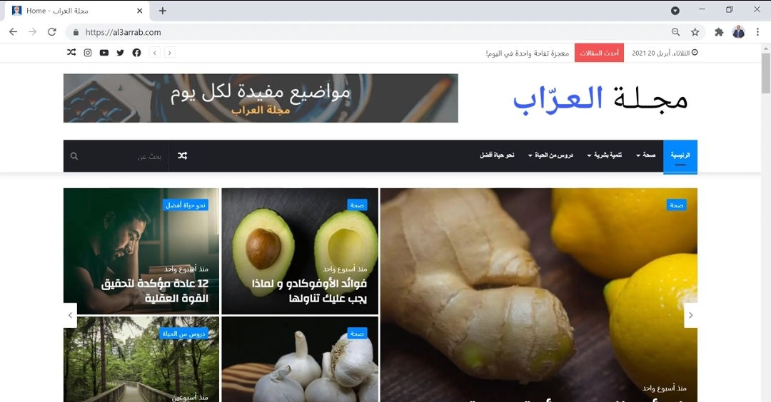

Slide 5
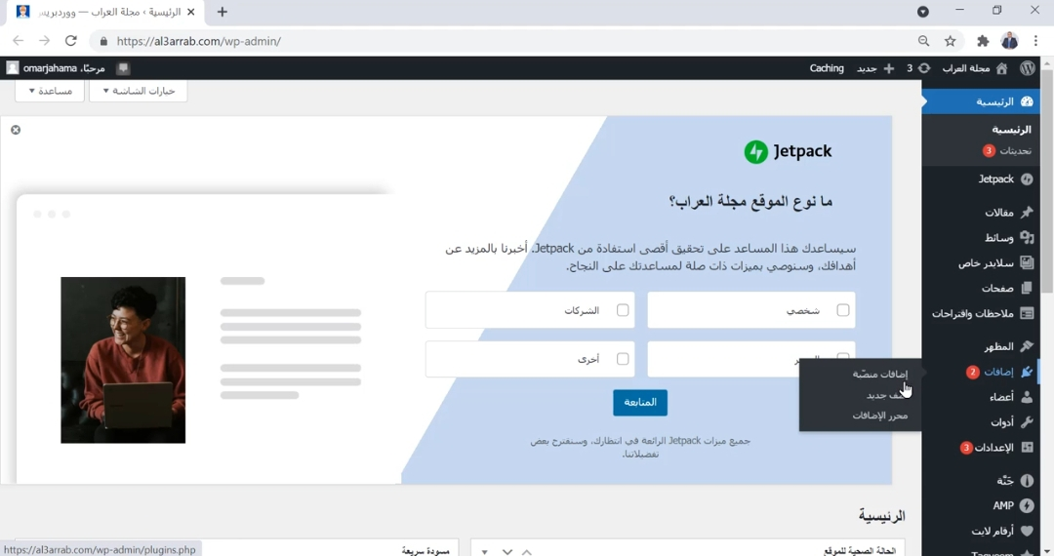
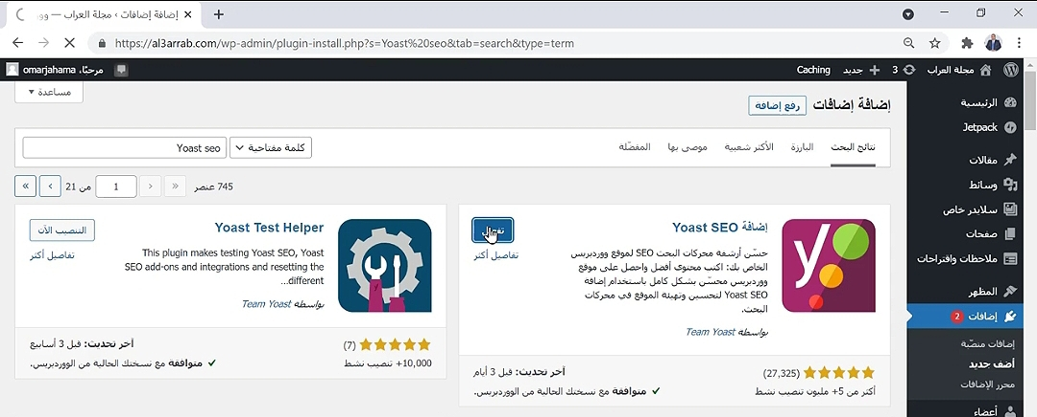
1
2

Slide 6
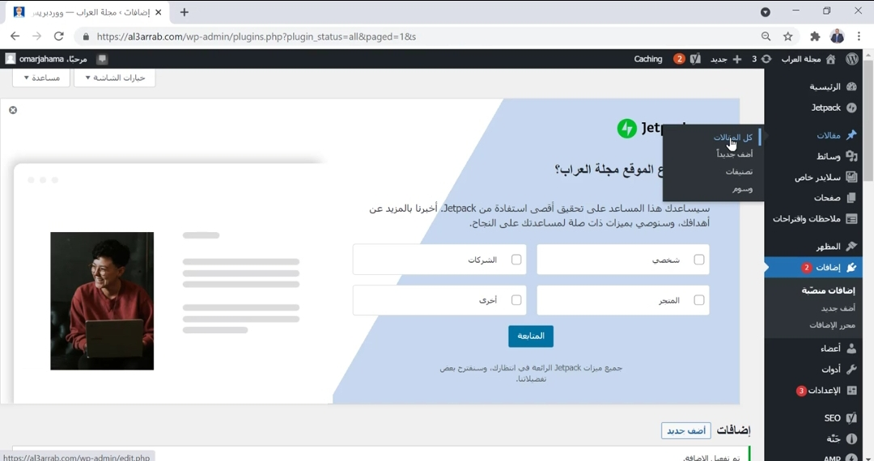
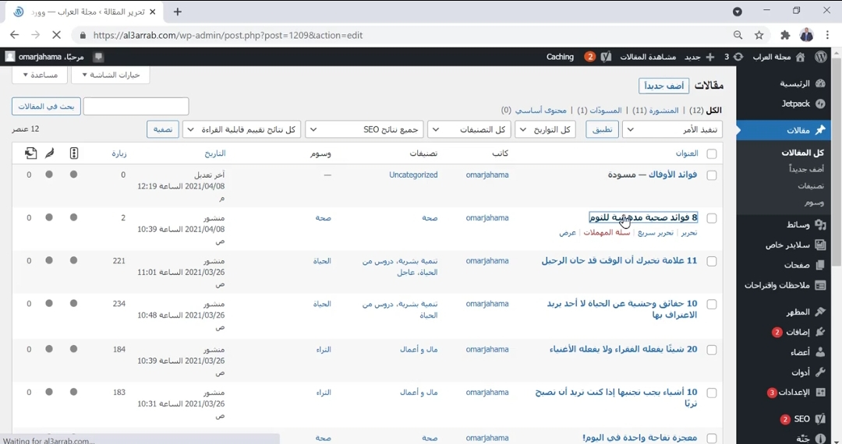
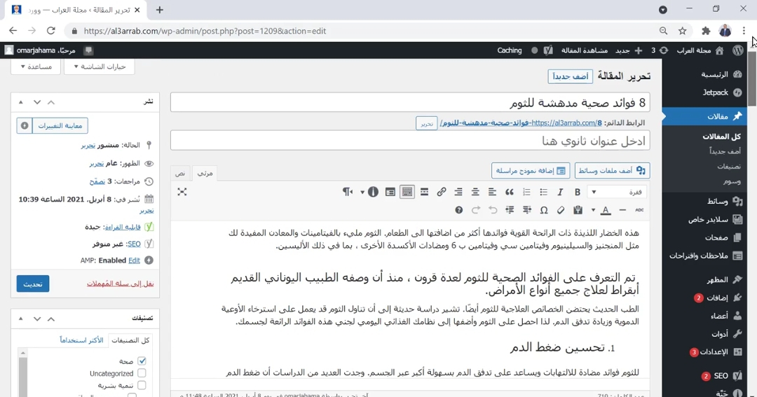

Slide 7
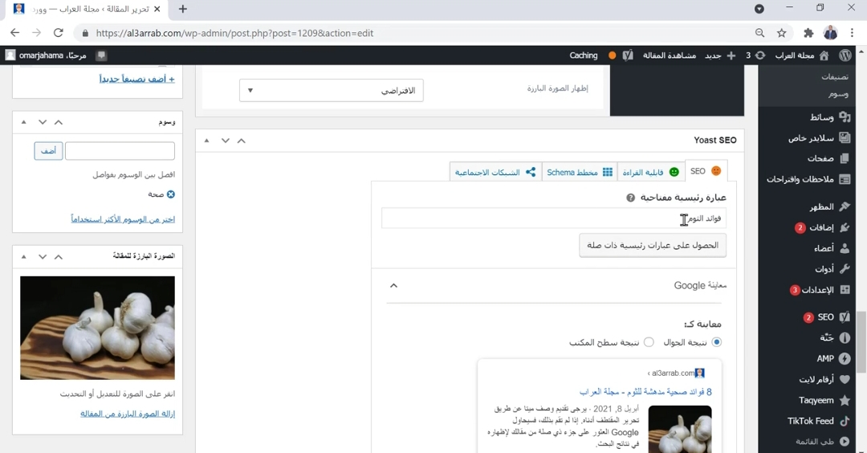
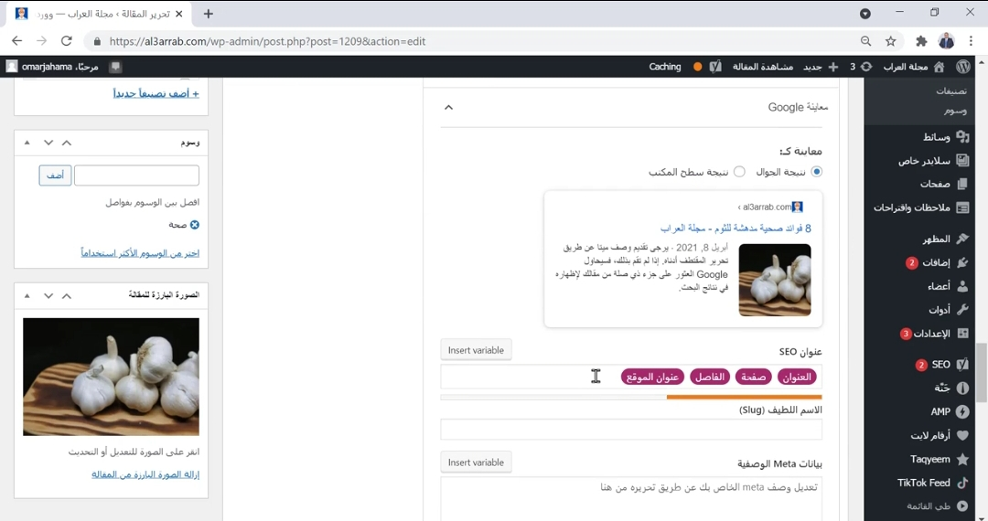
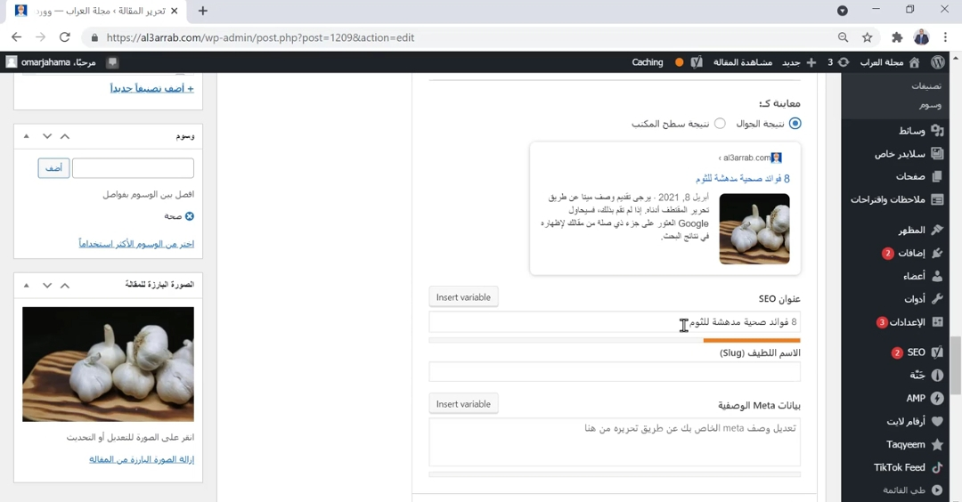
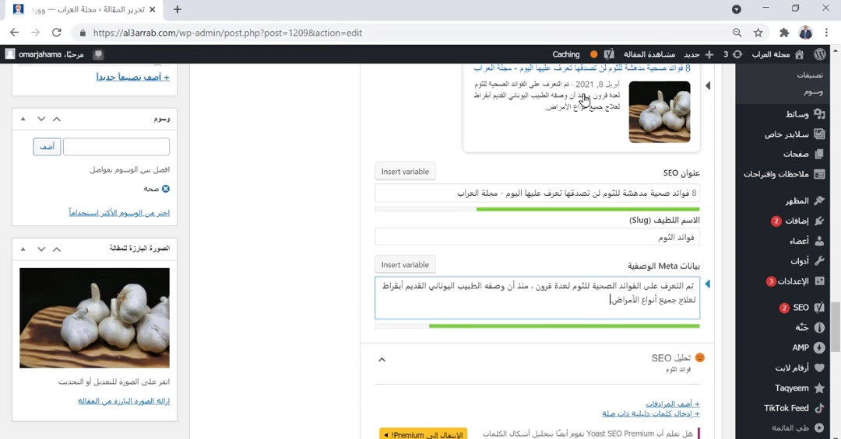

Slide 8
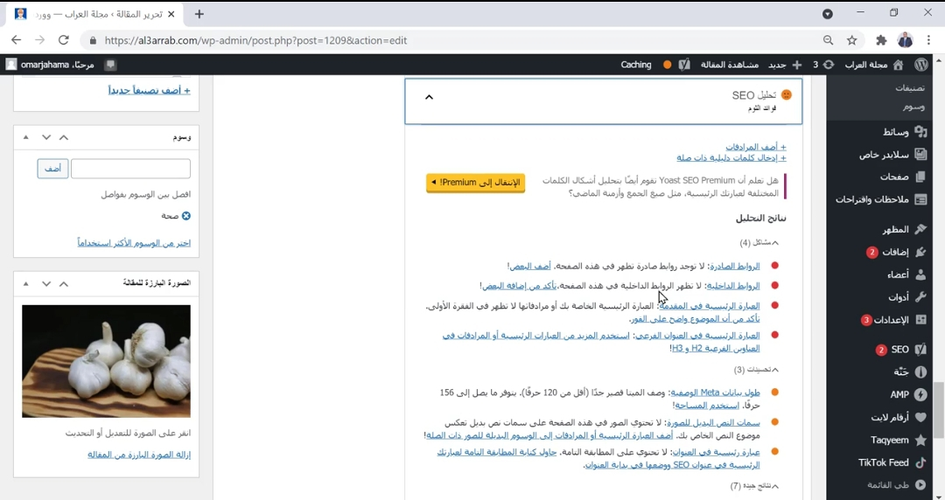
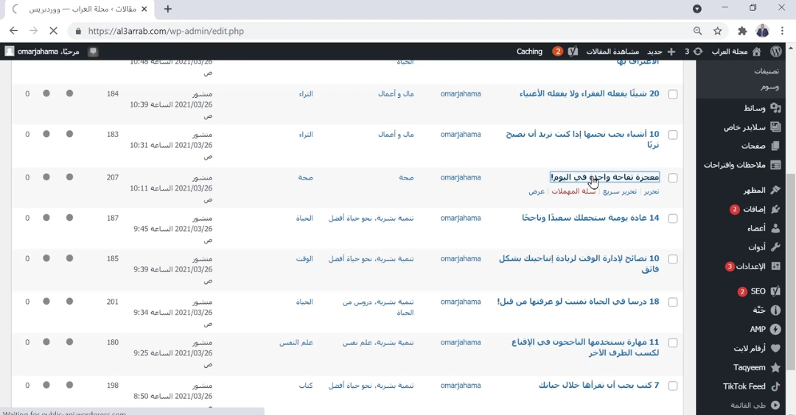

Slide 9
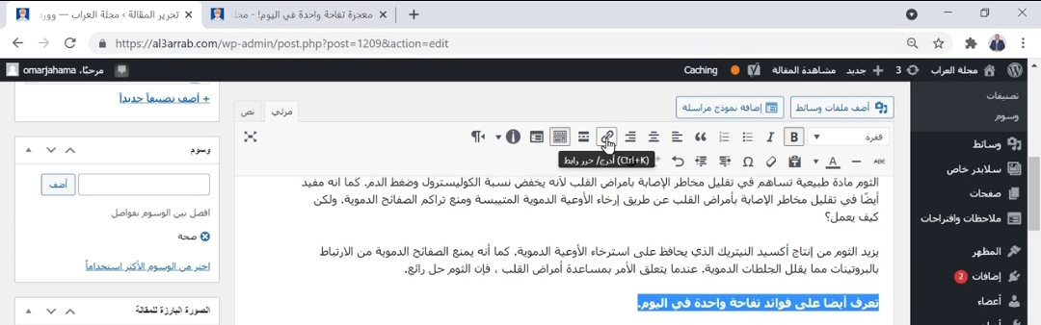
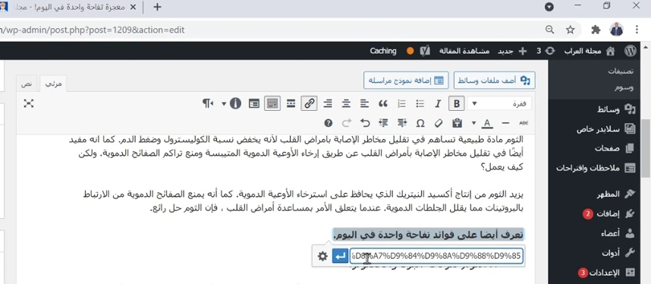

Slide 10
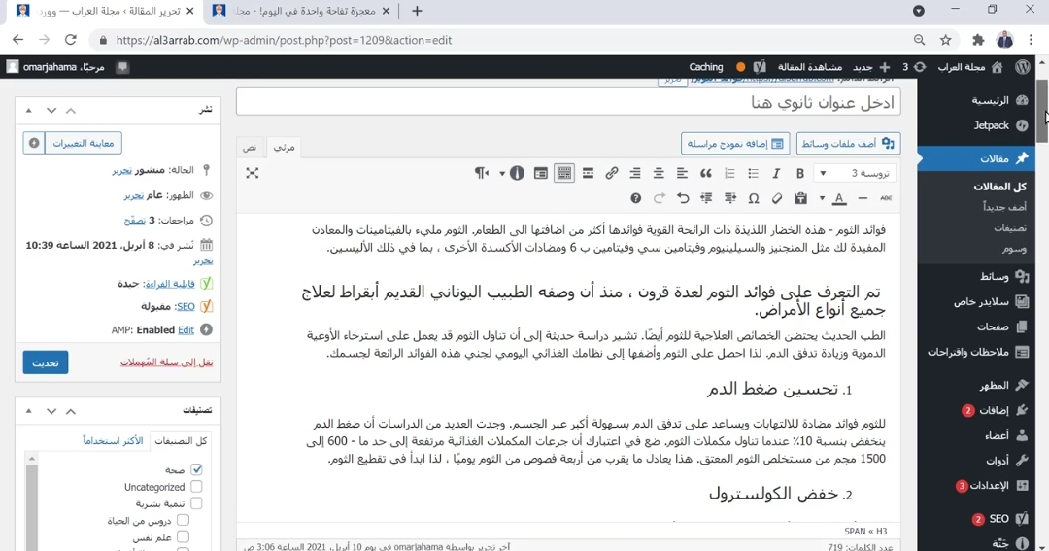
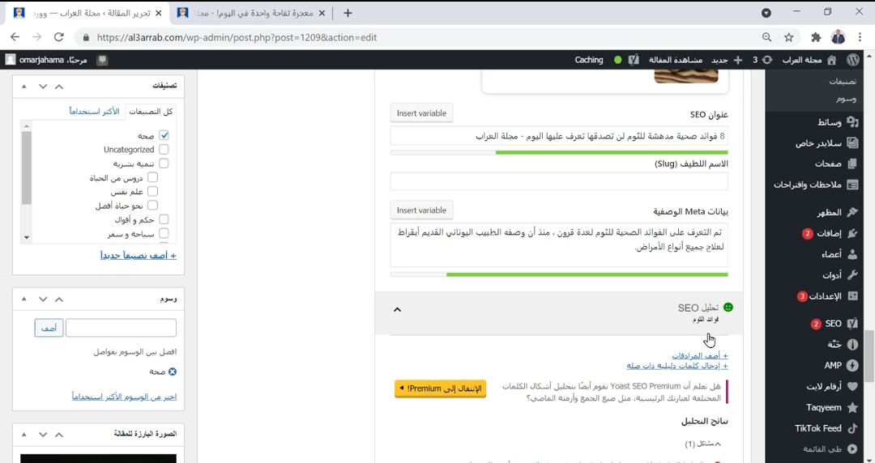
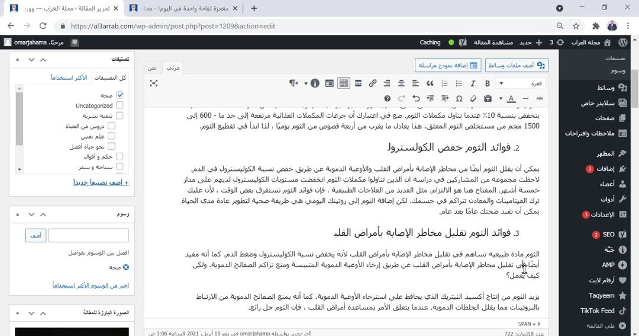

Slide 11
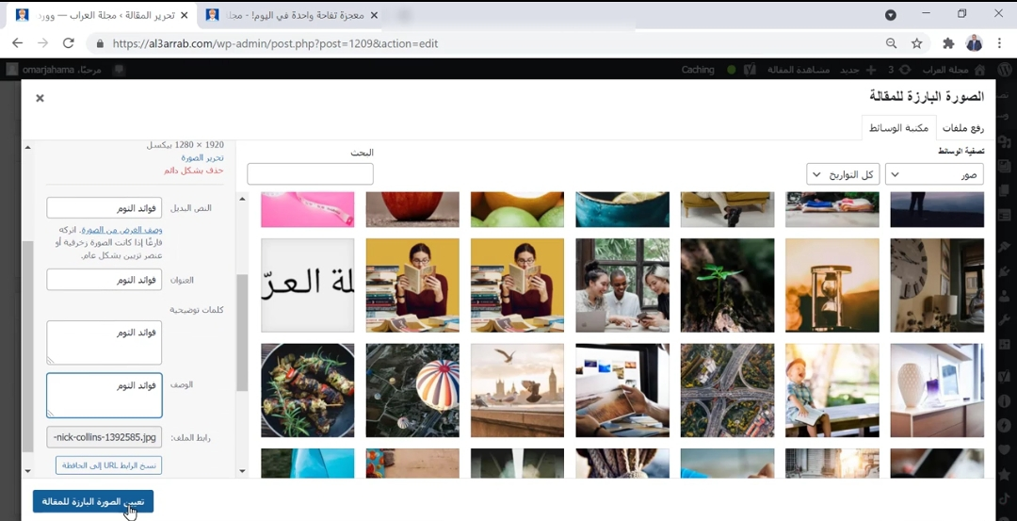
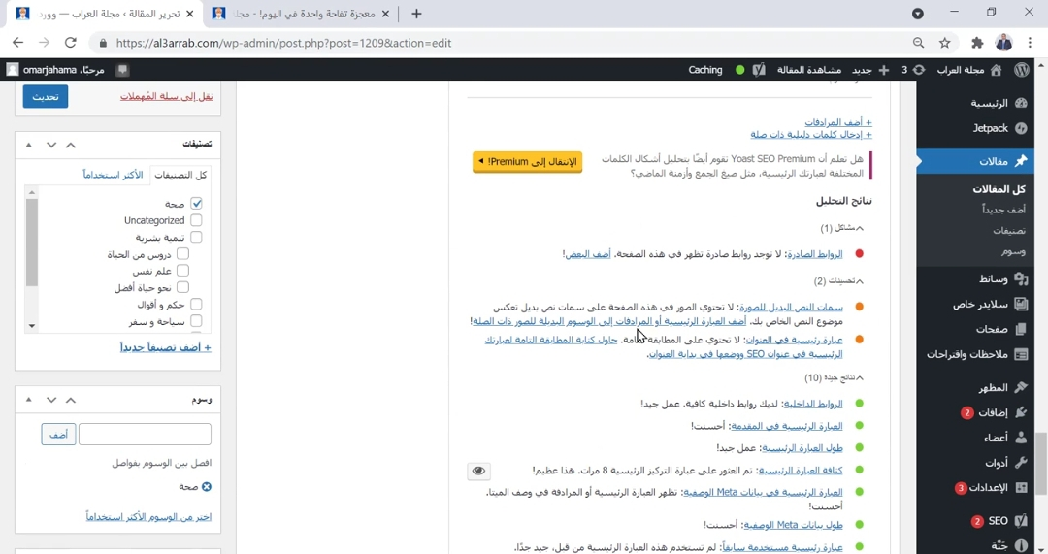
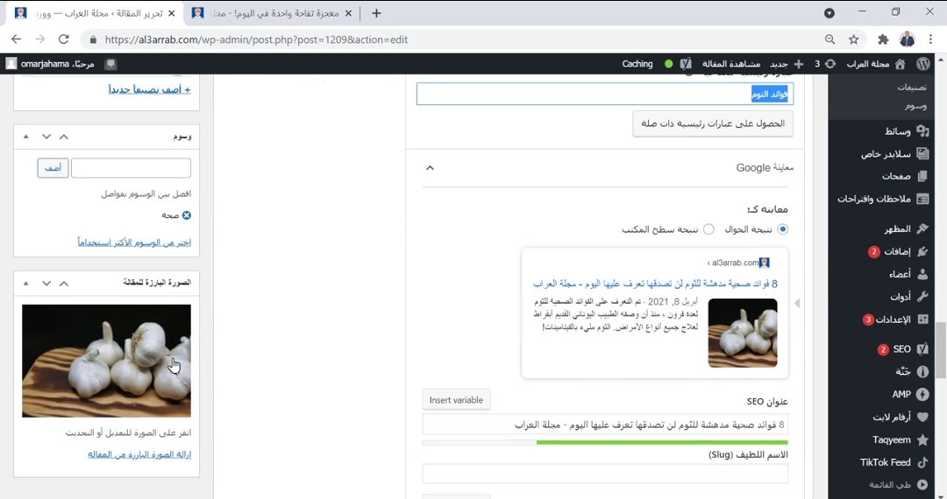

Slide 12
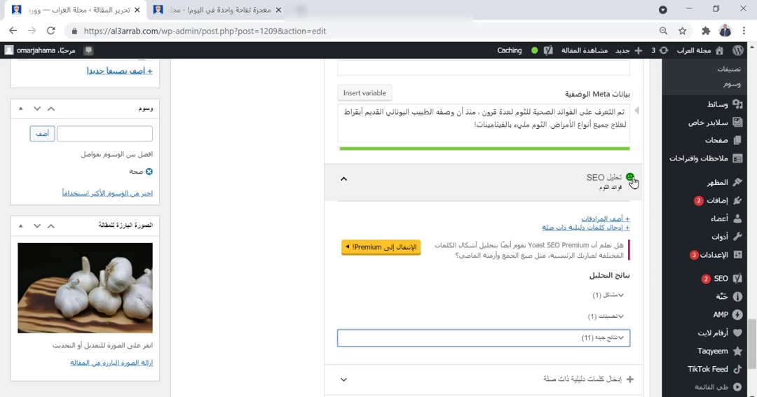

Slide 13
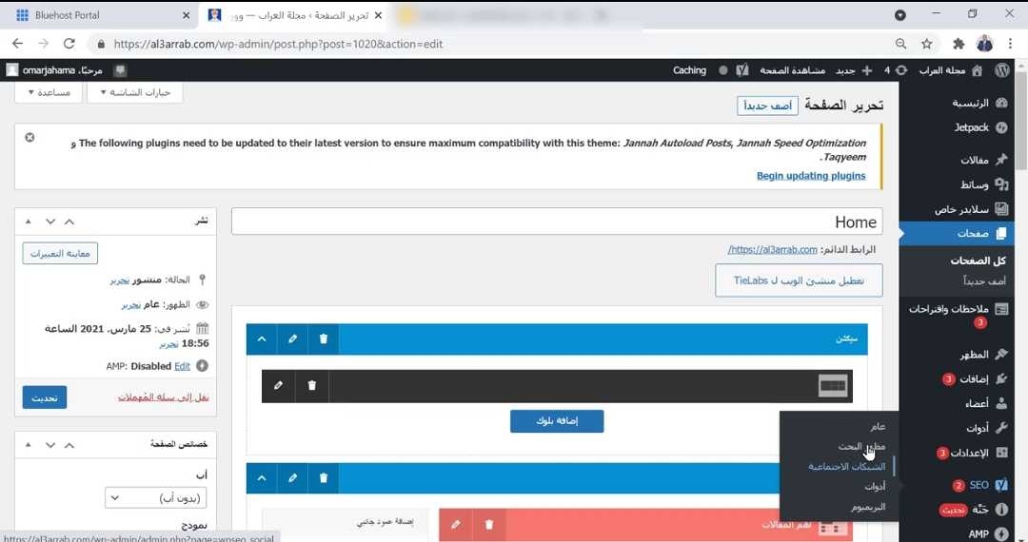
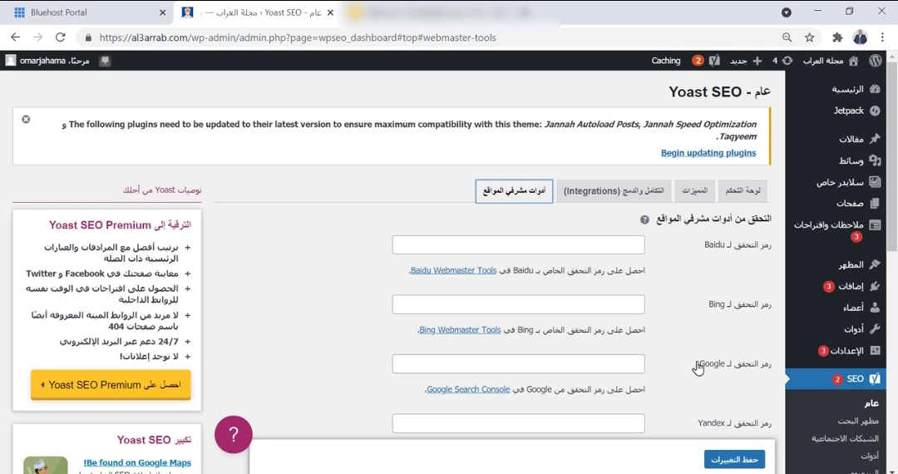

Slide 14
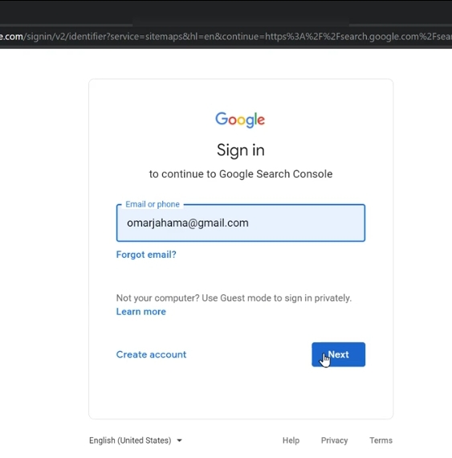
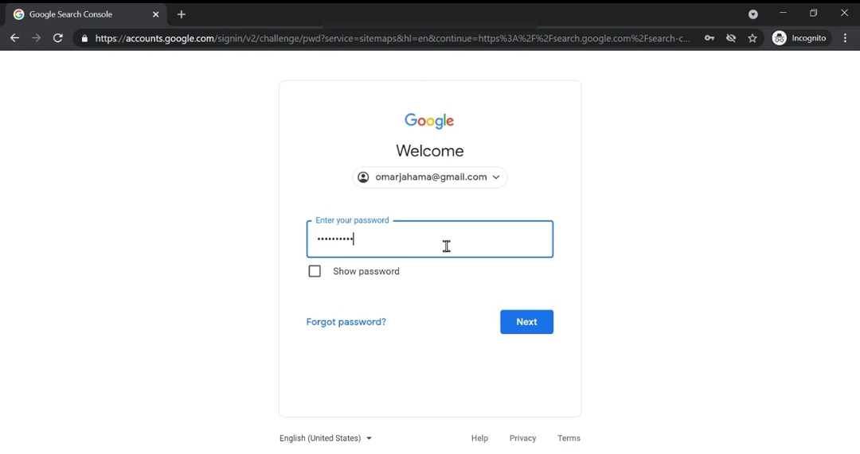
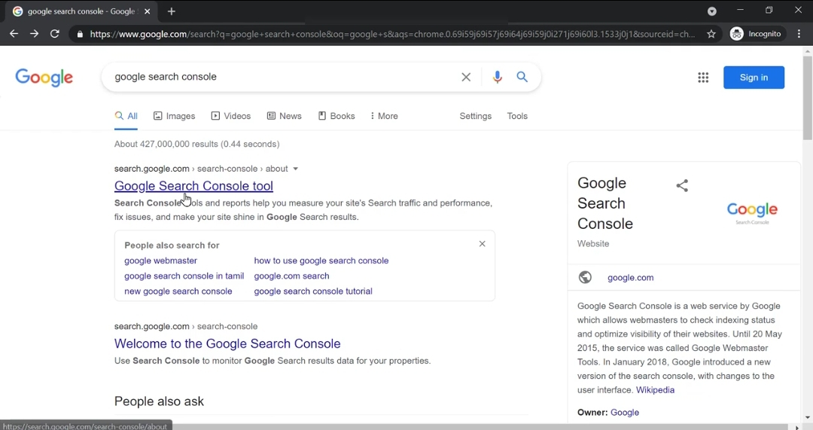
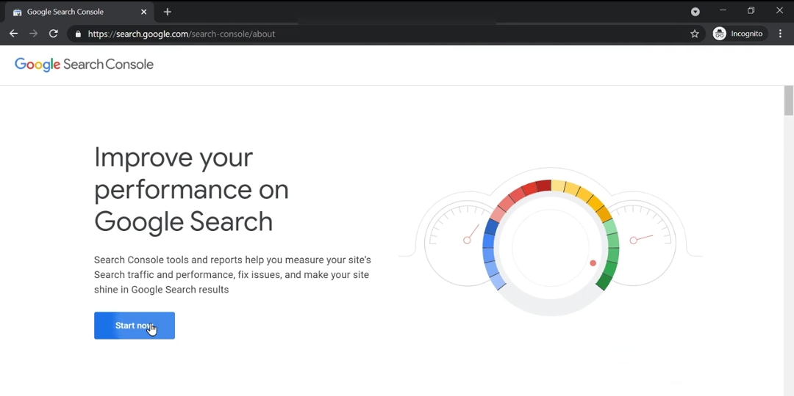

Slide 15
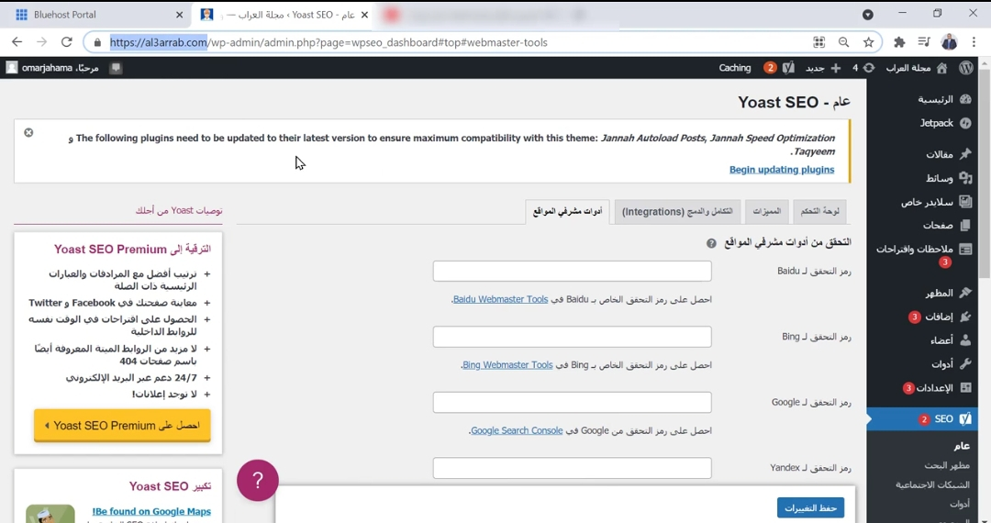
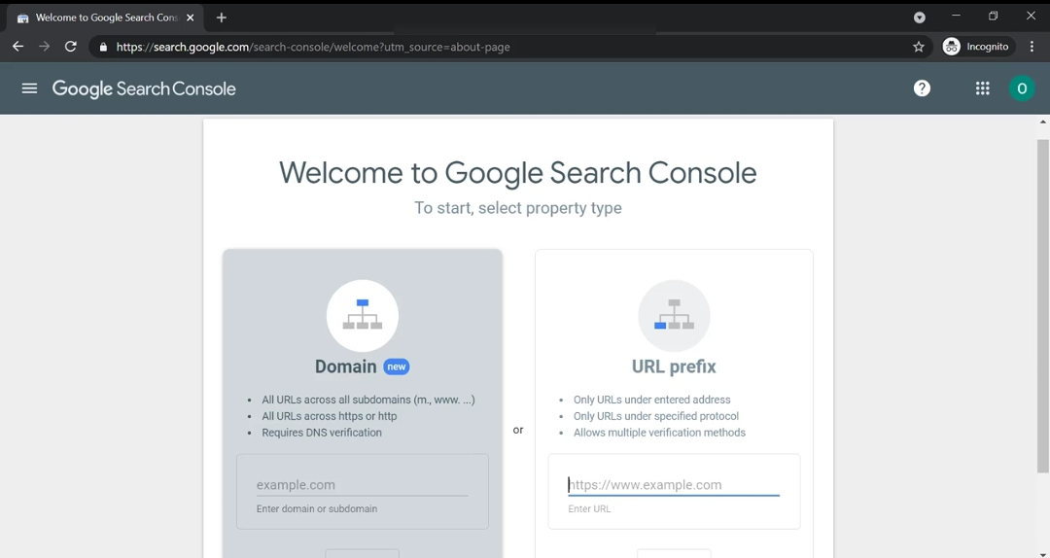
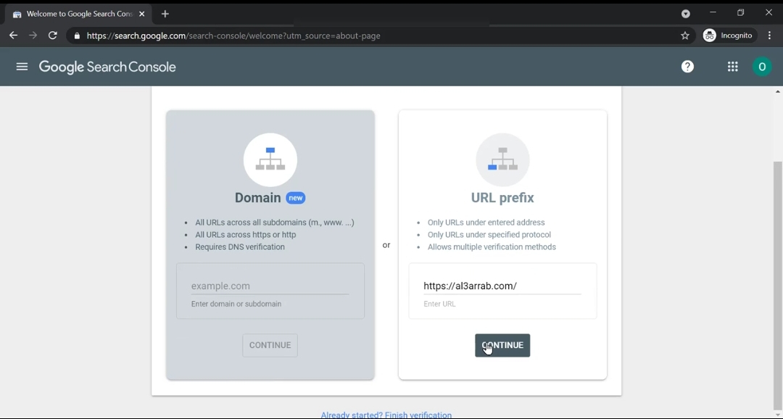

Slide 16
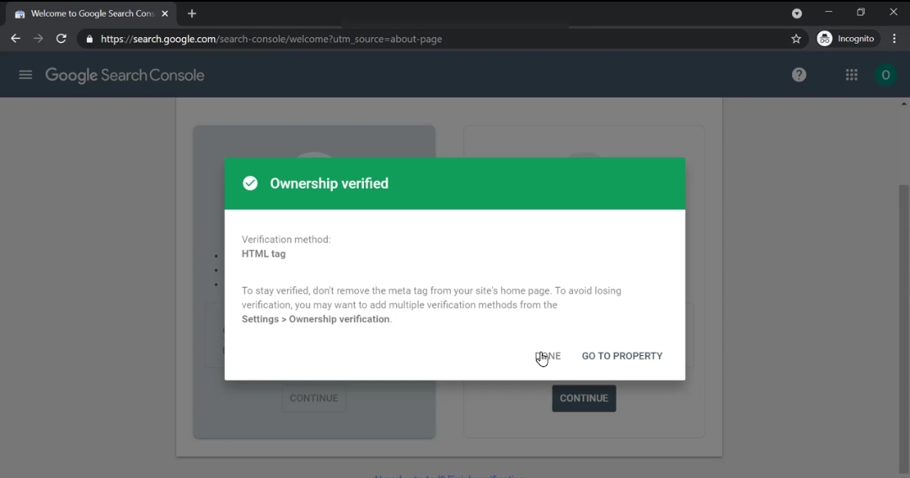
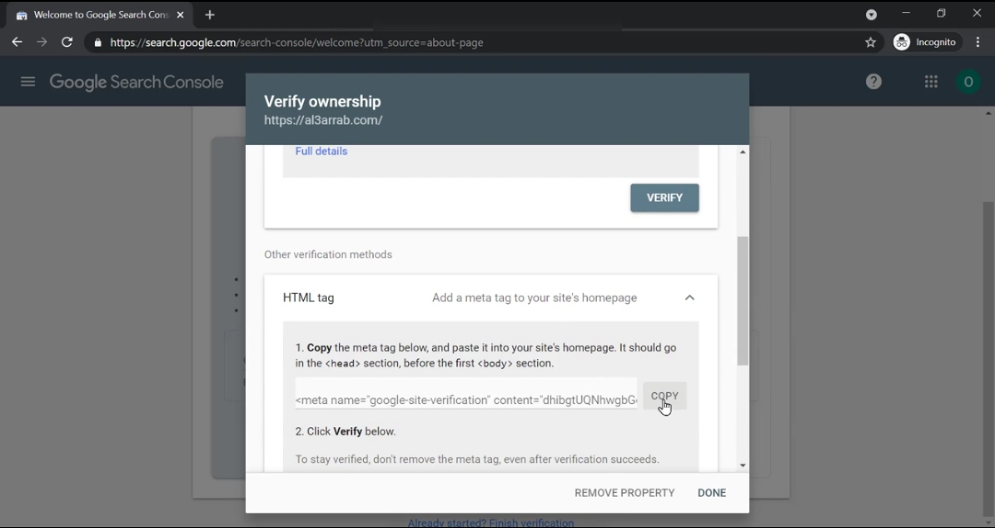
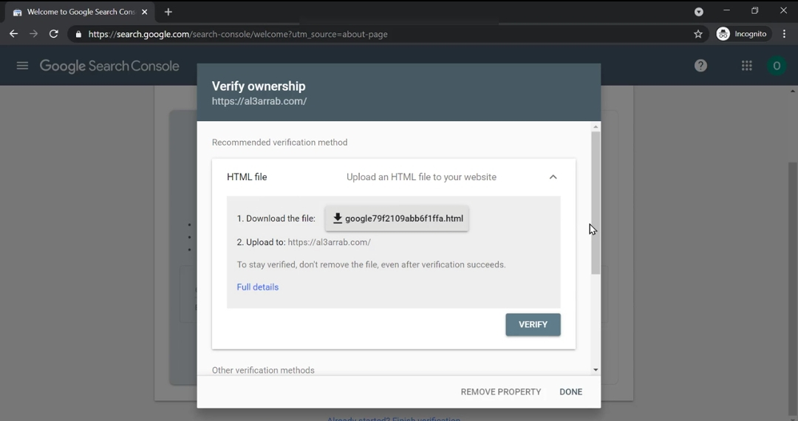
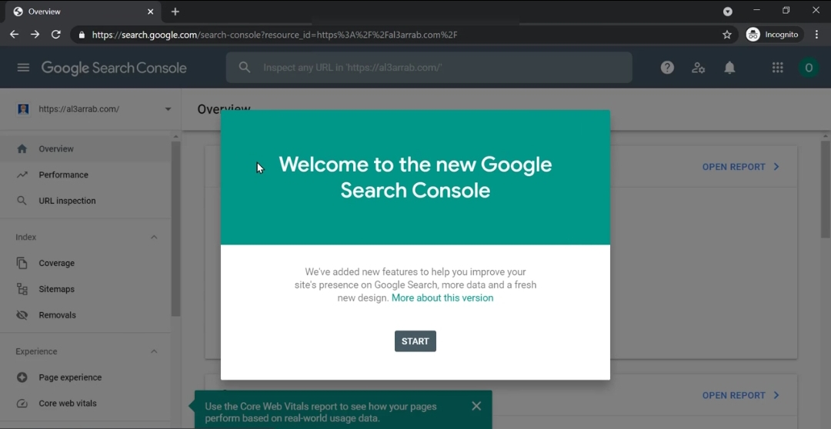
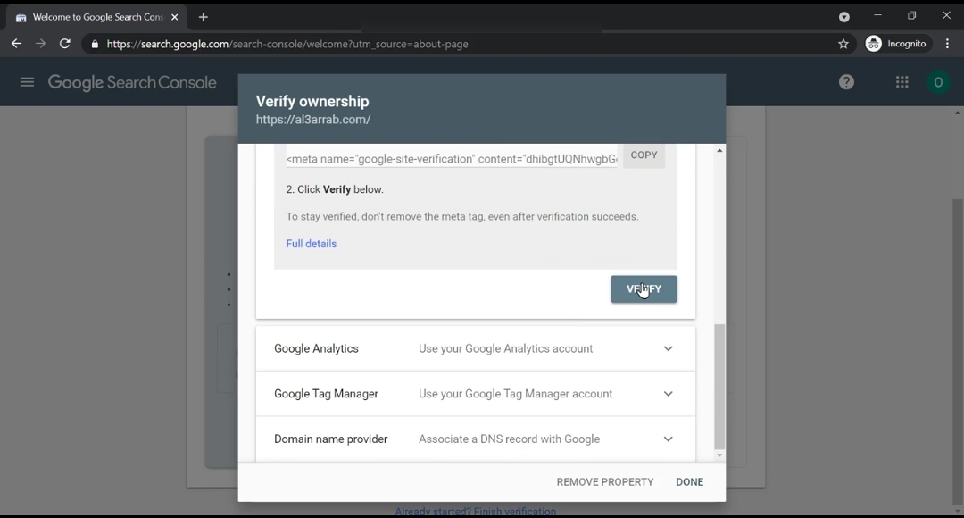
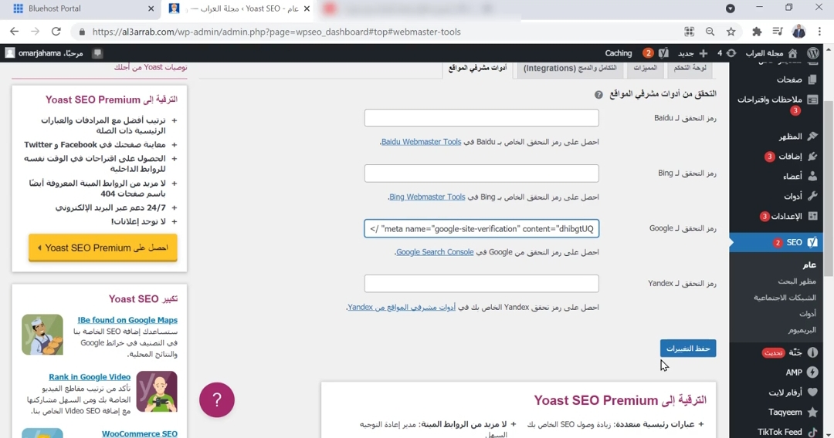

Slide 17
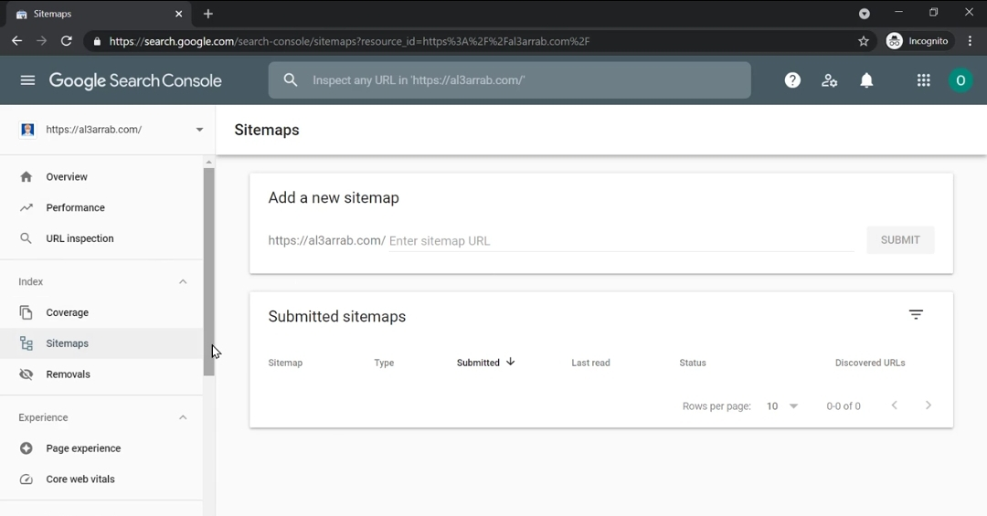
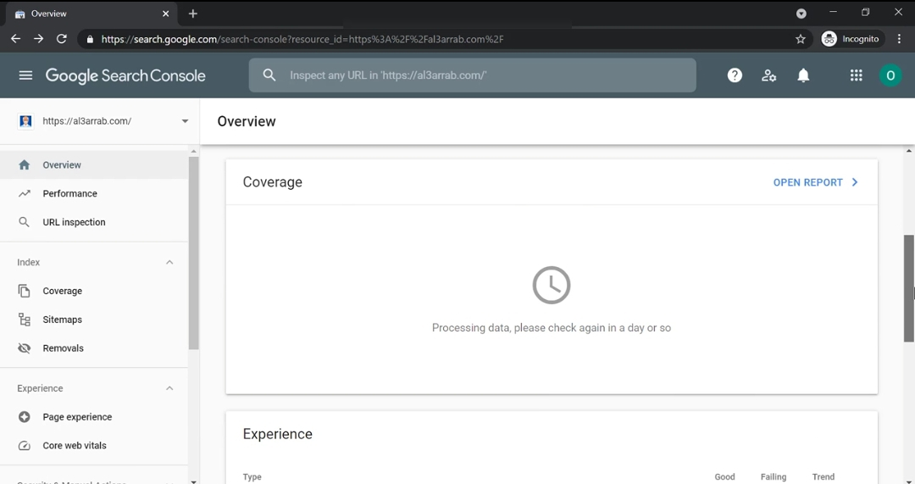

Slide 18
كيفية كتابة مقال
ثانيا:
تحديد الكلمات المفتاحية :

Slide 19
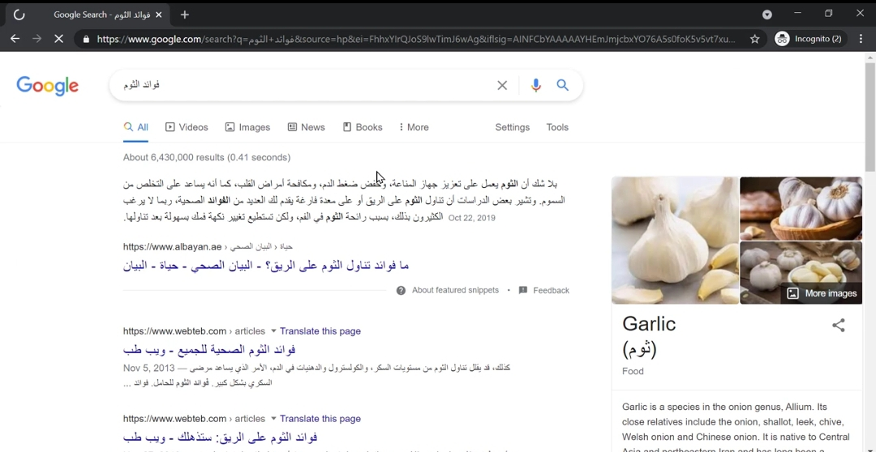
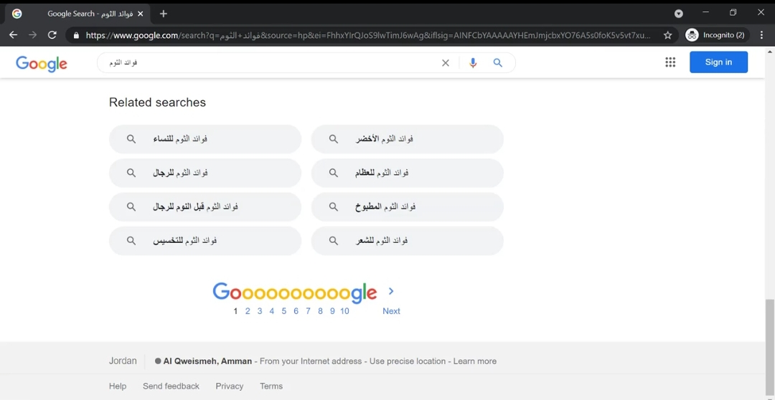

Slide 20
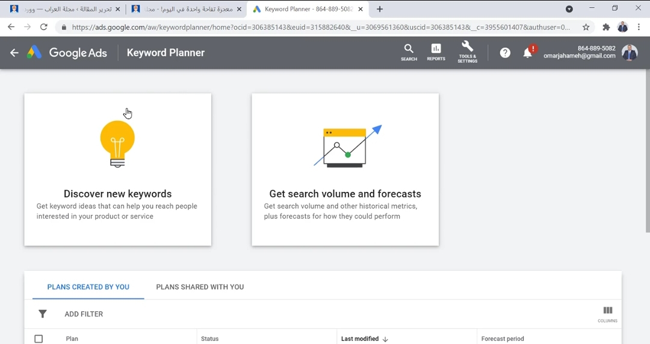
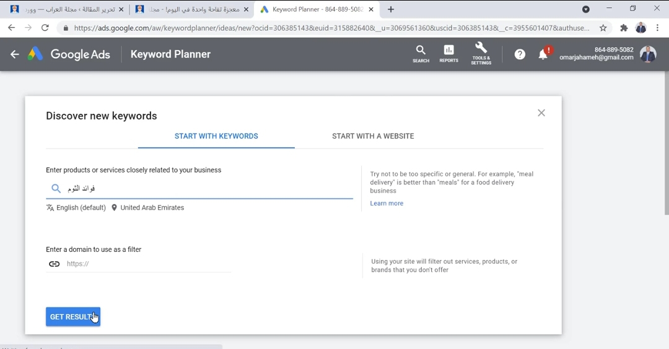

Slide 21
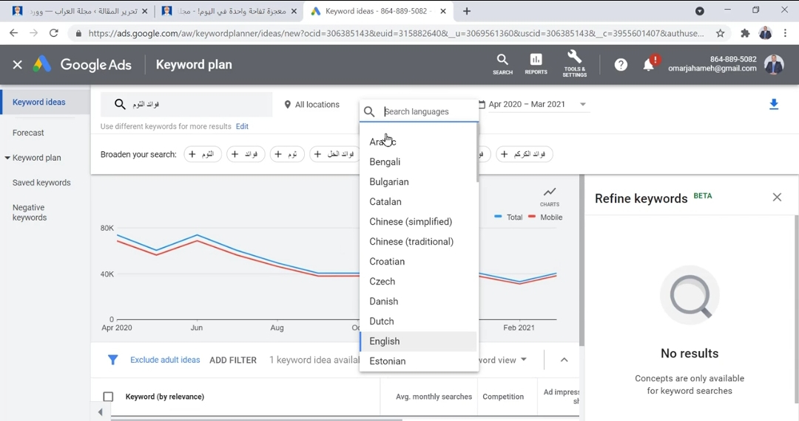
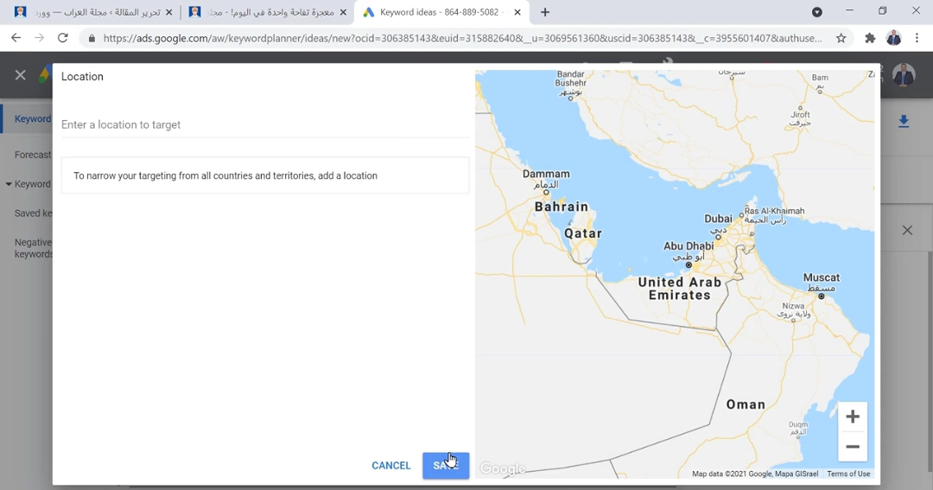
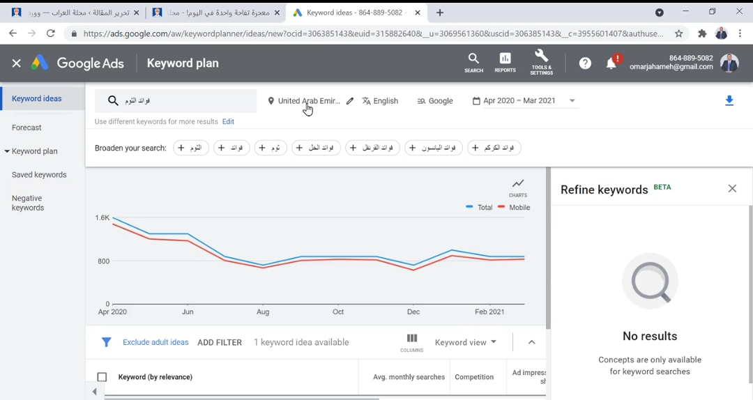
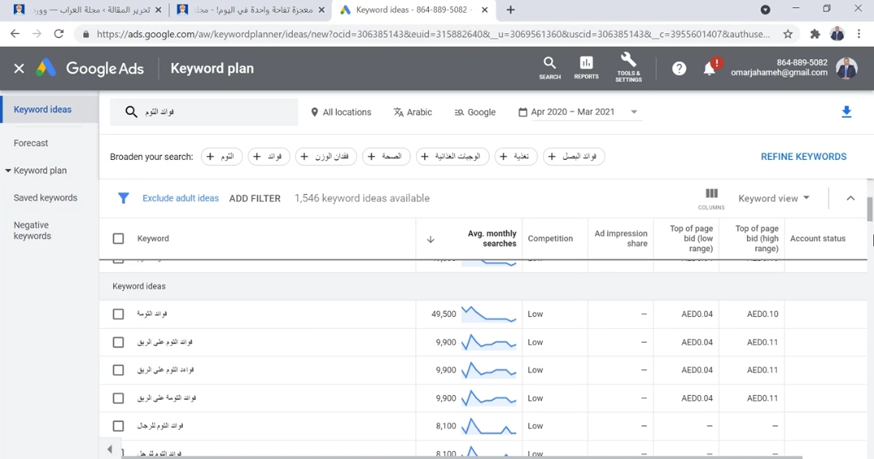

Slide 22
كيفية كتابة مقال
ثالثا:
كيفية كتابة مقال :

Slide 23
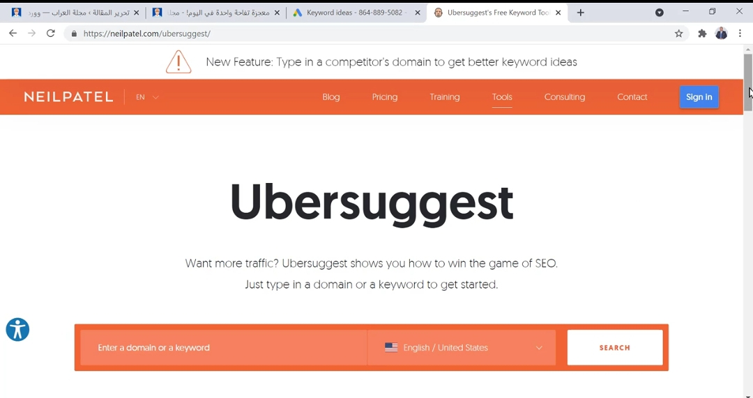

Slide 24
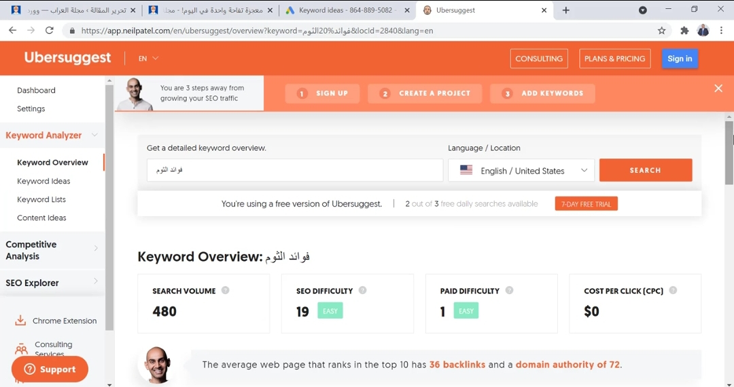
كيفية كتابة مقال

Slide 25
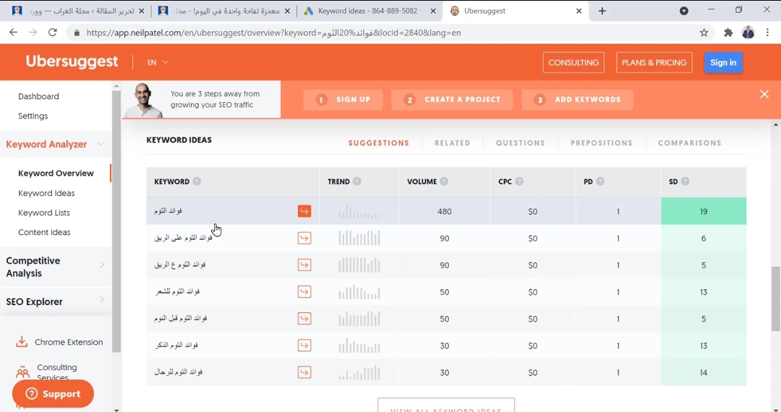
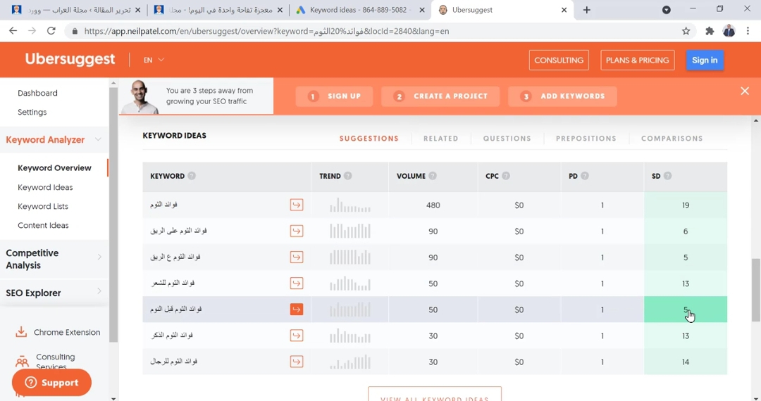
كيفية كتابة مقال

Slide 26
كيفية كتابة مقال
خاتـمة
ختاما، تعتبر محركات البحث عاملا حيويا لنجاح المواقع الإلكترونية سواء أكانت تجارية ، تعليمية أو إعلامية. فعلى غرار مساهمته في زيادة عدد الزوار فهو يعزز من مصداقية الموقع وتحقيق الأهداف التسويقية بأقل تكلفة ممكنة مقارنة بالإعلانات المدفوعة. كما تعتمدSEO على عدة عوامل أبرزها تحسين المحتوى ، بناء الروابط الخلفية وتحسين تجربة المستخدم.

Slide 27
Merci

